Slide 1


Asystentki/asystenci międzykulturowi pomiędzy rodziną dziecka z doświadczeniem migracji a polską szkołą
Dorota Jaworska
Zakład Pedagogiki Społecznej
Instytut Pedagogiki UG
Khedi Alieva
Fundacja Kobiety Wędrowne

Slide 2

Koalicja na rzecz wzmacniania roli asystentek i asystentów międzykulturowych oraz romskich
Koalicja powstała w październiku w 2019 r. po to, aby jak najwięcej dzieci mogło skorzystać ze wsparcia asystentek i asystentów międzykulturowych oraz romskich. W tym celu:
Zachęcamy szkoły i organy prowadzące do zatrudniania asystentek i asystentów oraz informujemy, jak to zrobić.
Upowszechniamy doświadczenia i dobre praktyki, aby pokazać, jakie korzyści daje całej społeczności szkolnej współpraca z asystentkami i asystentami.
Wspieramy asystentki i asystentów międzykulturowych oraz romskich – chcemy, aby ich praca była doceniana!
www.asywszkole.pl

Slide 3
Trójkąt komunikacyjny
uczeń/uczennica
z doświadczeniem migracji
rodzina
szkoła

Slide 4
Psychospołeczne konsekwencje doświadczenia migracyjnego
Doświadczenia
Konsekwencje
Deficyt poczucia bezpieczeństwa i przynależności
Poczucie odmienności
Stres akulturacyjny
Posttraumatyczne zaburzenia rozwojowe
Luka edukacyjna
Konflikty międzygeneracyjne
Bariery w społeczeństwie przyjmującym
Obniżenie poczucia własnej wartości
Spadek motywacji
Zaburzenia lękowe i stany depresyjne
Kłopoty z koncentracją i przyswajaniem wiedzy
Nadaktywność bądź obniżona aktywność
Problemy zdrowotne będące odzwierciedleniem stanów emocjonalnych i psychicznych dziecka
Zaburzone relacje z rówieśnikami

Slide 5
Specjalne potrzeby uczniów migrujących
Brak znajomości lub niewystarczająca znajomość języka polskiego
Różnice w programach nauczania (inny zakres wiedzy) oraz w systemie edukacji (inna rola ucznia/ nauczyciela/ rodzica, inne wartości kształtowane przez edukację)
Różnice kulturowe (inne wartości, normy, sposoby zachowań, sposoby okazywania emocji i komunikowania się, stosunek do innych narodów, itp.)

Slide 6
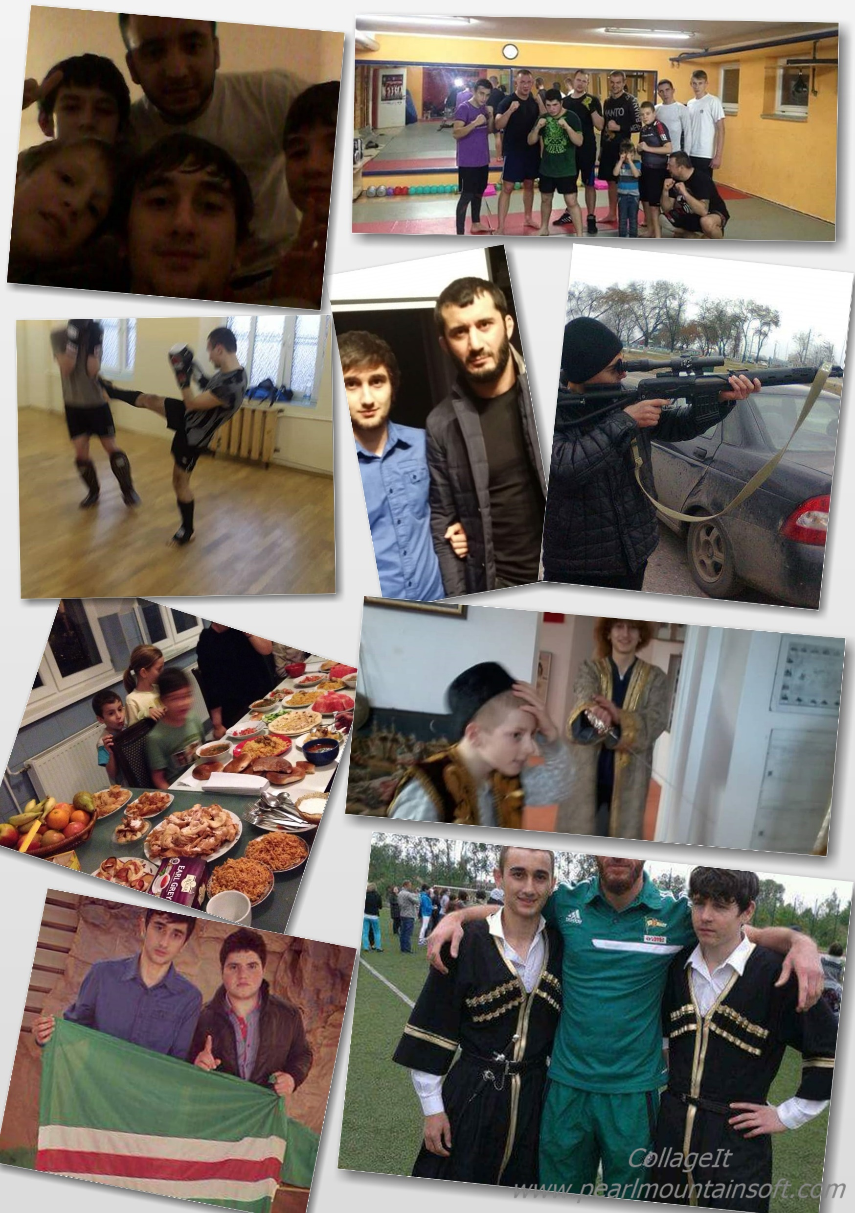
Kim jestem? Młodzież jako podmiot przymusowej migracji
Tu i tam / ani tu ani tam
Pomiędzy kulturą pochodzenia i kulturą przyjmującą
W dwóch lub trzech językach
Pomiędzy różnorodnymi oczekiwaniami (rodzina, szkoła, społeczność pochodzenia i goszcząca)
Notes:
Young subjects show that they are under the influence
of diverse contradictory requirements from different agencys:
• In the family - parents require both: achievements in the adequacy to new culture
and in the same time they treat children as how to commit them to deposit retention of the religion and culture
• Polish school offers almost the same conditions as for Polish students
but foreign students are more visibile on the school stage
• The host society require fast assimilation.
Young refuges often have contact with denial of a recognize the great part of their identity
THAT INCREASE THE INTERNAL CONFLICT BETWEEN NEED TO BELONGING AND TO DIFFERENTIATING.

Slide 7
Rodzice migranci
Chcę, żeby mojemu dziecku było dodrze w nowej szkole
Nie wiem, jak działa szkoła
Nie zapytam, nawet jeśli nie rozumiem (strategia wtopienia się w tłum)

Slide 8
Polski system edukacji jest dobrze przystosowany do edukacji uczniów z doświadczeniem migracji
TAK – 0 RACZEJ TAK – 0
RACZEJ NIE – 9 NIE – 23
uczniowie mają dodatkowe zajęcia JPJO
nauczyciele wiedzą jak pracować z uczniami z doświadczeniem migracji
istnieją regulacje prawne
tworzymy otwartą kulturę, kultura nie dyskryminuje
istnieją materiały dydaktyczne, są szkolenia dla nauczycieli
nauczyciele przygotowują się
egzaminy są dostosowywane do potrzeb obcokrajowców
uczniowie cudzoziemscy mają możliwość zanurzyć się w język i kulturę
brak programu nauczania JPJO
JPJO to nie przedmiot
niedostosowane do potrzeb regulacje prawne
brak podręczników/ lektur dostosowanych
nieprzygotowanie środowiska przyjmującego
brak czasu na adaptację językowo-kulturową, brak roku “zerowego”
brak finansów na asystenta kulturowego
brak możliwości zdawania j ojczystego jako obcego
brak pomocy przy rekrutacji do szkół średnich
brak współpracy z rodzicami
brak zwolnienia z innych języków obcych
brak kompetencji nauczycieli, “dziura” w edukacji nauczycieli
brak rozwiązania na wyrównanie różnic programowych
brak możliwości zaprezentowania wiedzy w języku rodzimym
system edukacyjny nie przewiduje wykorzystania ITM

Slide 9
Pomoc nauczyciela i asystent/ka międzykulturowa
Uczniowie-cudzoziemcy podlegający obowiązkowi szkolnemu lub obowiązkowi nauki, którzy nie znają języka polskiego albo znają go na poziomie niewystarczającym do korzystania z nauki, mają prawo do pomocy udzielanej przez osobę władającą językiem kraju pochodzenia, zatrudnioną w charakterze pomocy nauczyciela przez dyrektora szkoły nie dłużej niż przez okres 12 miesięcy.

Slide 10

Asystentka/asystent międzykulturowy
uczeń/
uczennica
dom
szkoła

Slide 11
Kim są asystentki i asystenci międzykulturowi
Asystentki i asystenci to najczęściej osoby, które same mają doświadczenie migracji, dzięki czemu dobrze rozumieją potrzeby dzieci i ich rodzin oraz potrafią na nie odpowiedzieć:
znają zarówno język polski, jak i język, którym posługuje się dziecko – pełnią rolę tłumaczek i tłumaczy,
pomagają dzieciom cudzoziemskim w nauce,
wspierają dzieci w adaptacji w środowisku szkolnym,
pośredniczą w kontaktach pomiędzy szkołą a rodzicami lub opiekunami prawnymi dzieci,
pomagają zrozumieć różnice kulturowe oraz rozwiązywać wynikające z nich nieporozumienia czy konflikty,
kształtują postawę szacunku dla różnorodności społecznej w szkole.

Slide 12


Aslan i jego uczniowie
Film opowiada o pracy asystenta międzykulturowego zatrudnionego w jednej ze szkół przyjmującej dzieci cudzoziemskie.
https://www.youtube.com/watch?v=XL4BPQ1d63w

Slide 13
Korzyści związane z zatrudnianiem w szkołach asystentek i asystentów międzykulturowych
Asystent/ka umożliwia uczennicom i uczniom z doświadczeniem migracji korzystanie z nauki, wpływa pozytywnie na ich adaptację, frekwencję i wyniki szkolne
Ułatwia prowadzenie klasy oraz zmniejsza obciążenie nauczycielek i nauczycieli pracujących w oddziałach przygotowawczych oraz w klasach wielokulturowych.
Ułatwia kontakt pomiędzy rodzicami i/lub opiekunami prawnymi a szkołą.
Wzmacnia integrację społeczności szkolnych i lokalnych.
Ułatwia prowadzenie edukacji zdalnej.

Slide 14
Obecność asystentek i asystentów w szkole jest jednym z najskuteczniejszych rozwiązań wspierających zarówno same dzieci i ich rodziny, jak i kadrę szkoły oraz całe społeczności.

Slide 15
Wyzwania, trudności i potrzeby związane z zatrudnianiem w szkołach asystentek i asystentów międzykulturowych
Niewystarczająca liczba asystentek i asystentów pracujących obecnie w szkołach w Polsce.
Wynagrodzenie asystentek i asystentów jest nieproporcjonalnie niskie w stosunku do ich roli i wymaganych kompetencji.
Asystentki i asystenci niejednokrotnie są pozbawieni stabilności zatrudnienia, często pracują w oparciu o umowy cywilno-prawne podpisywane jedynie na okres od września do czerwca, z wyłączeniem wakacji. Mają ograniczony dostęp do doskonalenia zawodowego.
Praca asystentek i asystentów nie jest odpowiednio doceniana. Pozycja asystentki i asystenci są nisko pozycjonowani w hierarchii szkolnej.
Asystentki i asystenci często nie mają zapewnionych narzędzi pracy, umożliwiających skuteczną realizację zadań. Zadania wykonywane poza szkołą nie są uwzględniane w czasie pracy i wynagrodzeniu asystentek i asystentów.
Apel o aktywne włączenie się Ministerstwa Edukacji Narodowej, Wojewódzkich Kuratoriów Oświaty oraz organów prowadzących szkoły w upowszechnianie zatrudniania osób pełniących funkcję pomocy nauczyciela (asystentek i asystentów międzykulturowych) oraz asystentek i asystentów edukacji romskiej

Slide 16
Rekomendacje
Przekazywanie środków na zatrudnianie większej liczby asystentek i asystentów – adekwatnie do realnych potrzeb szkół, także w trakcie nauczania zdalnego związanego z pandemią.
Zapewnianie godnych, stabilnych warunków pracy i zatrudnienia asystentek i asystentów oraz docenianie ich pracy.
Korzystanie z elastyczności w określaniu zadań asystentek i asystentów, jaką dają obowiązujące przepisy
Uregulowanie w warunkach zatrudnienia sposobu rozliczania zadań realizowanych poza szkołą,
Zapewnienie asystentkom i asystentom narzędzi, które pozwolą im skutecznie wykonywać ich pracę
Korzystanie z wiedzy, ekspertyzy i doświadczenia organizacji pozarządowych oraz podejmowanie współpracy z nimi
Gromadzenie i udostępnianie dobrych praktyk związanych z zatrudnianiem asystentek i asystentów, w celu upowszechniania tego rozwiązania.
Budowanie i wzmacnianie pozytywnego wizerunku asystentek i asystentów oraz docenianie ich roli w szkołach, społecznościach szkolnych i lokalnych.
Monitorowanie zatrudniania asystentek i asystentów w szkołach.
Traktowanie wydatków na zatrudnianie asystentek i asystentów jako inwestycji w edukację i integrację społeczną.
Apel o aktywne włączenie się Ministerstwa Edukacji Narodowej, Wojewódzkich Kuratoriów Oświaty oraz organów prowadzących szkoły w upowszechnianie zatrudniania osób pełniących funkcję pomocy nauczyciela (asystentek i asystentów międzykulturowych) oraz asystentek i asystentów edukacji romskiej

Slide 17


